Slide 1
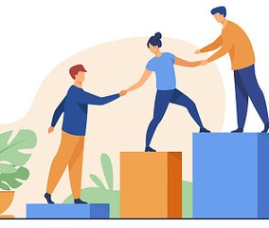
actually
A.Bitetti
Caporedattrice
storie vere
MENTORING
cosa è il Mentoring?
Il Mentoring è un programma organizzato dalla nostra scuola (Carlo Alberto Dalla Chiesa), pensato per accompagnare gli studenti delle classi terze in un percorso di crescita personale, scoperta delle proprie potenzialità che sottovalutavamo e troppa attenzione verso gli altri, ma poca cura verso noi stessi. In questo progetto, sono stati selezionati 10 ragazzi, con un carattere adatto ad accogliere e supportare gli altri. Siamo un piccolo gruppo, guidato da una professoressa Anna Scotti che ha saputo subito riconoscere le particolarità e le capacità di ciascuno di noi. Per conoscere e capire al meglio le nostre capacità, la professoressa (dopo qualche lezione) ha voluto realizzare una mini azienda giornalistica, dove c'era una caporedattrice che organizzava il suo team, dividendo i vari gruppi e dando dei compiti per ognuno e un vice-caporedattore che supportava e sopportava la capa sia riguardo l’azienda ma anche moralmente, così ognuno non solo ha avuto l’opportunità di sentirsi a casa, ma anche di sperimentare un’attività lavorativa.
cosa ci ha insegnato?
Una delle caratteristiche più belle di Grazie al suo supporto, abbiamo
questo percorso è la valorizzazione della diversità. Ognuno di noi è completamente diverso dall’altro, ciascun individuo porta con sé esperienze uniche, vite differenti, punti e modo di pensare distinto. Tuttavia, ciò che ci unisce è la capacità di non giudicare mai.
Questa cosa è fondamentale. La professoressa ci ha guidato nella
imparato a guardare dentro di noi e a riconoscere le qualità che non vedevamo. Questo processo di auto-scoperta è stato fondamentale per capire quale direzione prendere nel nostro percorso educativo e personale. In conclusione, il Mentoring rappresenta un’importante opportunità per crescere insieme e scoprire le nostre vere vocazioni. Grazie al Mentoring, abbiamo imparato a capire la nostra
scoperta delle nostre vocazioni vocazione, a collaborare insieme e a facendo diversi incontri face to face, supportarci senza giudizio. È un viaggio
aiutandoci a comprendere quali che ci ha insegnato che, in un mondo così fossero le nostre passioni e i nostri vario, la vera forza risiede nella nostra
talenti.
capacità di accogliere l’altro e di costruire legami significativi.

Slide 2
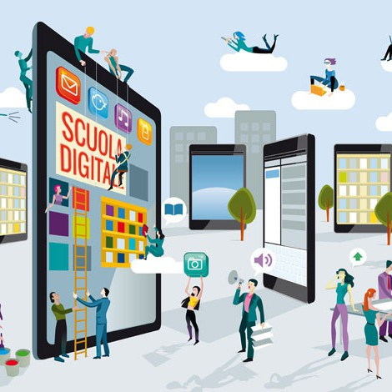
stoªr^{c}ie^{tu}vªer^{l}e^{ly}
G.Bocelli
Vicecaporedattore
LA SCUOLA DEL FUTURO
intelligenza artificiale...
Negli ultimi anni, la scuola italiana sta cambiando molto, grazie alle nuove tecnologie e alla necessità di affrontare problemi globali come il
cambiamento climatico, l'inclusione e il lavoro del futuro.
...sfide sociali
Inoltre, ci sono problemi come l'aumento degli studenti che abbandonano la scuola, soprattutto nelle zone più lontane, e il disagio psicologico tra gli studenti. Le scuole stanno provando nuovi metodi, come offrire supporto psicologico e corsi per gestire le emozioni.
infine, c'è
maggiore
L'intelligenza artificiale (IA) è uno degli argomenti più discussi. Può aiutare a personalizzare l'apprendimento con strumenti innovativi, ma solleva anche domande su come gli studenti pensano criticamente e sull'etica.
attenzione verso
un'istruzione più inclusiva e
sostenibile, con progetti che si concentrato su competenze
ecologiche e su un
insegnamento che rispetti le
diversità. La scuola del futuro dovrà unire tradizione e innovazione, ma serviranno investimenti concreti per rendere queste idee realtà.

Slide 3
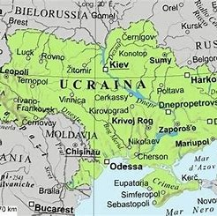
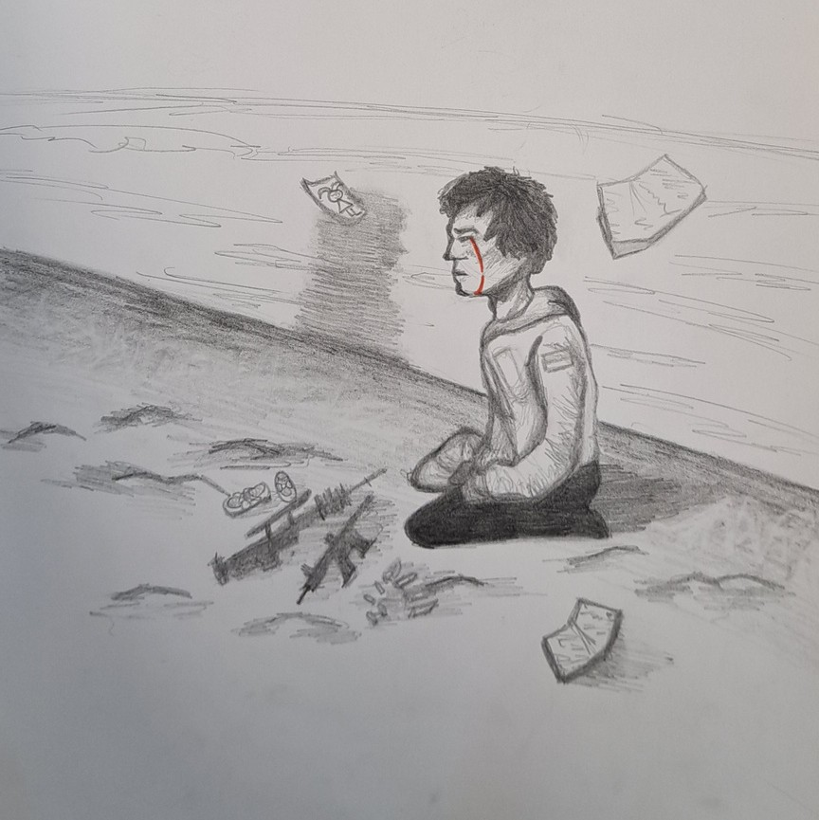
M.Faveri G.Dodi V.Piccolo
Mondial News
24/01/2025
LE GUERRE OGGI
LA GUERRA IN UCRAINA E IRAQ
LA GUERRA IN UCRAINA
La guerra in Ucraina ha avuto
inizio nel 2014 con l’annessione della Crimea da parte della Russia e il conflitto nel Donbass tra separatisti filorussi e forze ucraine. Nel febbraio 2022, la Russia ha lanciato un’invasione su larga scala, trasformando il
conflitto in una guerra aperta.
LA GUERRA IN IRAQ
Il bilancio è devastante: migliaia di morti, città distrutte e milioni di sfollati. L’Ucraina resiste con il sostegno economico e militare dell’Occidente, mentre le
La guerra in Iraq iniziò nel marzo 2003 con l’invasione da parte di una coalizione guidata dagli Stati Uniti e dal Regno Unito. Il pretesto fu l’accusa, mai comprovata, che il regime di Saddam Hussein possedesse armi di distruzione di massa e
L’assenza di un piano chiaro per la gestione del dopoguerra accelerò il collasso delle istituzioni irachene, con il disfacimento dell’esercito e dell’amministrazione statale. La popolazione si trovò in un vuoto di sicurezza, mentre milizie armate e gruppi estremisti iniziarono a prendere il controllo di intere regioni. L’emergere di Al-Qaeda in Iraq e, successivamente, dell’ISIS portò a nuove ondate di violenza e alla nascita di un conflitto settario, che coinvolse anche attori regionali e internazionali. Le conseguenze furono devastanti: migliaia di civili uccisi, milioni di sfollati e un Paese profondamente diviso, segnato da povertà, instabilità politica e un lungo percorso di ricostruzione ancora incompiuto.
sanzioni internazionali colpiscono duramente la
sostenesse il terrorismo
internazionale. La caduta di Saddam avvenne rapidamente, ma segnò
Russia. Il conflitto ha generato
l’inizio di un lungo periodo di caos e instabilità. Tensioni etniche e settarie esplosero tra sunniti, sciiti e curdi, mentre l’insurrezione contro le forze occupanti si intensificò, alimentando un clima di violenza diffusa.
crisi energetiche, alimentari e geopolitiche, alterando gli equilibri mondiali e mettendo a dura prova la stabilità dell’Europa.

Slide 4
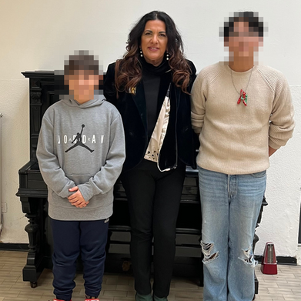
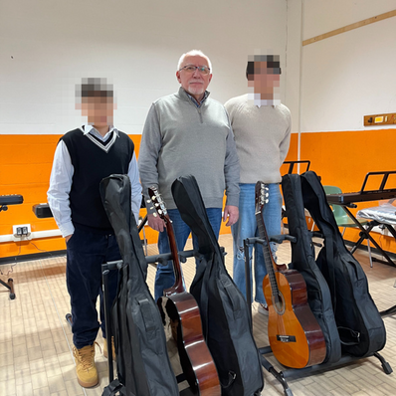
INȉEKVISȉE
I DOCENTI DELLA NOSTRA SCUOLA
D. Le rose, Sorrentino A.
24/01/2025
Roberta Andreasi
Roberta Andreasi è una docente di inglese, ha insegnato alle medie, alle superiori e anche 20 anni all’università. Data la sua pluriennale esperienza conosce bene i vari livelli delle scuole e la lingua inglese in tutte le sue forme.
E’ sempre stata vocata all’insegnamento fin dai 10 anni. Durante l’intervista ha riferito “ho avuto l’onore di incontrare alcuni Maestri nel mio percorso formativo che sono stati per me fonte di ispirazione ed esempi nobili da imitare,veri Mentori”.
Ha provato autentica passione per le lingue a scuola quando non era come oggi con gli audiolibri o digital book, c’era solo il docente di lingue tre ore alla settimana.
Il suo percorso universitario è stato di 4 anni più alcuni concorsi e certificazioni.
Il suo primo giorno di lavoro nella scuola media di Sissa Trecasali per lei è stato emozionante e ha subito capito che quella sarebbe stata la sua scuola per sempre ed è per questo che da 18 anni ci insegna.
Giorgio Vighi
Giorgio Vighi è un docente di musica ma questo non è il suo unico lavoro infatti ha l’hobby del restauro dei mobili. Fin da piccolo sognava di fare un lavoro pratico come il falegname o l’idraulico,
poi grazie al suo vicino di casa maestro di musica imparò a suonare il clarinetto e all’età di 12 anni suonava nella banda del paese.
Nel suo percorso di studio ha trovato molte difficoltà, ha studiato molto e “non si finisce mai di imparare”, le parole dette dal docente per quanto riguarda il suo lavoro.
Il suo primo giorno nella scuola media di Sissa Trecasali è stato un giorno di studio e di attesa ma si è subito trovato molto bene; per lui la scuola è migliorabile secondo il punto di vista della sua materia, poco spazio per praticare la musica e solo in questi ultimi due anni c’è stata la possibilità di allestire un’aula dedicata alla musica.
Un pensiero espresso dal docente è quello che tempo fa c’era molto più interesse e curiosità per la pratica musicale ma oggi molto meno perché con internet si può ascoltare e vedere tutto, dimenticando la gioia e la soddisfazione di sapere suonare uno strumento da soli o in gruppo.
La prof.ssa R. Andreasi.

Slide 5
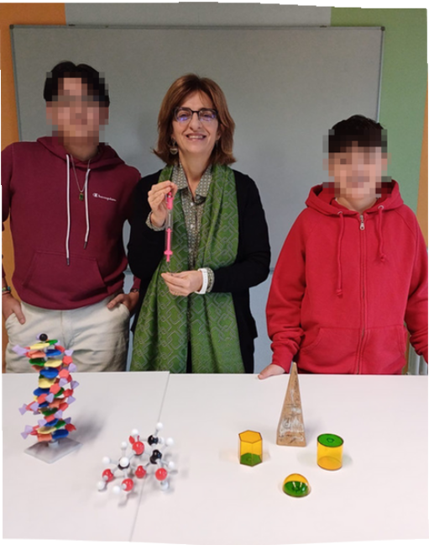
Maria Francesca Castello
Maria Francesca Castello è una docente di scienze e di matematica.
Prendendo ispirazione dallo zio geologo che le ha trasmesso la passione per la natura, dopo il liceo scientifico decide di laurearsi in scienze naturali, senza avere già l’idea di diventare insegnante, ma poi la sua passione per le scienze diventa anche per la matematica.
Inizialmente ha tenuto lezioni private e lavorato in una scuola dove si fanno recuperi scolastici, poi è stata una guida naturalistica ai boschi di Carrega, inoltre ha lavorato come operatrice sulle tematiche ambientali e di inquinamento e partecipato alla redazione di un libro di geologia.
Come professoressa ha iniziato prima alle scuole superiori, dove ha insegnato scienze e geografia, poi alle medie e questo passaggio ha portato alla passione per la matematica; è per questo che ha lavorato per 22 anni nella scuola media di Sissa Trecasali come professoressa di scienze e matematica.
Il passaggio dalla scuola superiore alle medie non è stato semplice, soprattutto agli inizi, ma ora la professoressa è contenta della scelta fatta, osservando anche che in 20 e più anni di scuola i ragazzi e le situazioni sono molto cambiate. Ma questo è il lato interessante di un lavoro svolto con le persone !
Le medesime parole della professoressa riguardo la nostra scuola sono state “la scuola è molto avanti nel metodo di insegnamento e c'è molta attenzione con l’educazione civica per i ragazzi e le ragazze; siamo a buon punto anche nelle tecnologie”

Slide 6
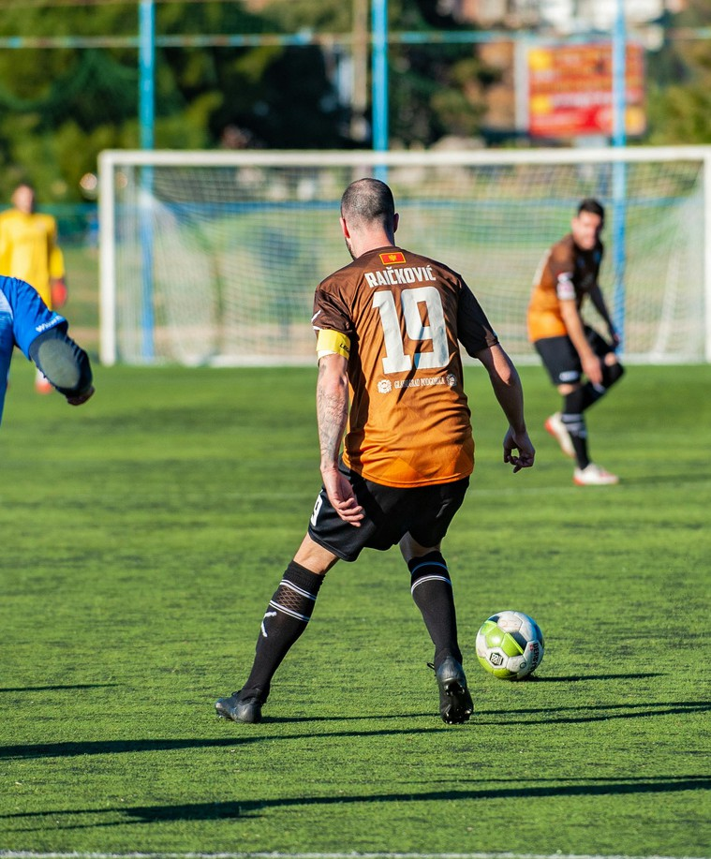
SPORT
24/01/2025
P. Bertoli S.Menotti
LO SPORT IN ITALIA !!!
L’italia è un paese con ricca tradizione sportiva che abbraccia una vasta gamma di discipline, dal calcio all'atletica, dalla pallavolo al ciclismo. Però, purtroppo, negli ultimi anni stanno sempre più diminuendo i ragazzi e bambini che fanno sport, infatti, da dei dati trovati, pare che in Italia, secondo il rapporto Istat, diminuisce la percentuale di persone di età superiore ai tre anni che praticano attività fisica e sportiva nel tempo libero, passando dal 59,1% del 2000 al 66,2% nel 2021 e ora nel 2025 si passa al 37,5% ed è un dato sconvolgente che in 25 anni si siano dimezzati i bambini che praticano sport nel tempo libero.
E la colpa è ovviamente dei social media
perché, in questi anni, i ragazzi, stanno chiusi in casa a giocare ai videogiochi e a scrollare i reel d’ instagram, questo è anche un grande problema dal punto di vista sanitario, perché in Italia l'obesità sta
Lo sport porta molti benefici, ad esempio fa bene ^{diventando}
una malattia sempre più
alla salute, calma la mente, aiuta a moderare lo mortale per colpa del poco sport praticato.
stress, l'umore, a combattere la depressione e può aiutare a prevenire e aiutare a gestire anche i problemi di salute mentale più gravi.
Oltre tutto lo sport può diventare anche un lavoro ben pagato, ad esempio i giocatori di calcio vengono pagati anche milioni di euro per fare sport. Lo sport in Italia è più di una semplice attività fisica, è un fenomeno che coinvolge milioni di persone, creando un senso di comunità e identità. Lo sport continua a essere un elemento fondamentale della vita italiana, capace di ispirare,unire e far sognare
1 serie
70
60
50
40
30
20
10
0
2000
2021
2025

Slide 7
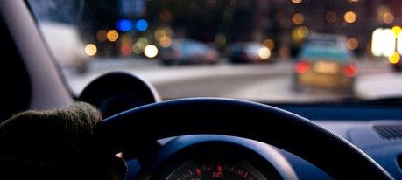
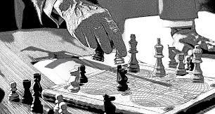
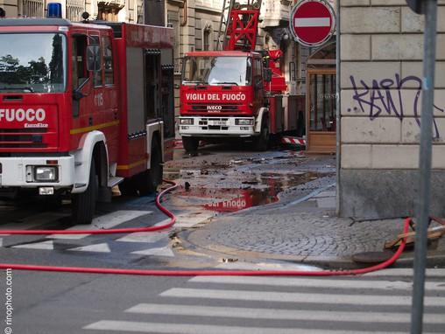
24/01/2025
M.Dall’Asta S.Nicolosi
CRONACA
Negli ultimi anni, Sissa Trecasali,un comune della provincia di Parma, ha vissuto un evento che ha catturato l’attenzione dei media e dell’opinione pubblica.
I carabinieri di Sissa Trecasali, di pattuglia nel centro della città, avevano notato un uomo e una donna che erano appena usciti da un supermercato con il carrello della spesa ed un borsone pieno di generi alimentari, andavano di fretta sospettosamente alla loro auto parcheggiata nelle vicinanze. Quando la pattuglia li ha visti, in tutta fretta, hanno scaricato il contenuto del carrello nel bagagliaio, cercando di sottrarsi al controllo. Questo atteggiamento destò non pochi sospetti nei confronti dei carabinieri. Dopo aver bloccato l’auto hanno proceduto al controllo della coppia. Al termine degli accertamenti, fatto salvo il principio di innocenza fino a sentenza definitiva, la coppia, già resasi protagonista di analoghe imprese nel territorio della provincia di Parma, è stata denunciata alla Procura della Repubblica perché ritenuta responsabile di furto aggravato in concorso. La merce oggetto di furto recuperata dai Carabinieri è stata restituita all’avente diritto Sissa Trecasali
Un gravissimo incidente stradale si è registrato nel tardo pomeriggio di lunedì (30 dicembre), a Cattolica, lungo la via Emilia Romagna. A perdere la vita è un motociclista di 59 anni, residente a Cattolica. Per cause in corso di accertamento la sua motocicletta, una Harley-Davidson, è andata a impattare contro un Fiat Ducato, alla cui guida c’era un uomo residente a Tavullia. Per il cattolichino l’impatto è stato terribile: è deceduto sul colpo e al momento dell’arrivo i soccorritori non hanno potuto fare altro che constatare il decesso. Una donna di 55 anni è morta in un incidente stradale tra mezzanotte e l'una della scorsa notte in via Pasteur a Reggio

Slide 8
Ringraziamenti
Arrivare alla fine di questo percorso mi fa provare una sensazione di orgoglio, ma anche di profonda gratitudine verso tutte le persone che mi hanno accompagnata e sostenuta in questo viaggio. È stato un lavoro che ha richiesto impegno, passione e collaborazione, e oggi possiamo guardare indietro e vedere quanto abbiamo costruito insieme.
In primo luogo, voglio dire un grande grazie alla nostra professoressa Anna Scotti, che ci ha guidato con pazienza e competenza. La sua disponibilità, la sua calma e il suo sostegno ci hanno fatto capire che, anche quando sembrava difficile, con determinazione e impegno tutto sarebbe andato per il meglio. Non è stato solo un aiuto pratico, ma anche un sostegno morale, che ci ha fatto sentire sempre incoraggiati a dare il meglio di noi stessi.
Un ringraziamento speciale va anche a tutte le persone che hanno lavorato al nostro fianco in redazione. Ogni articolo, ogni intervista, ogni pagina che abbiamo scritto è il risultato del contributo di ognuno di noi. Insieme, abbiamo imparato a condividere idee, a risolvere problemi e a sostenerci nei momenti di difficoltà. È stato davvero bello vedere come ciascuno di noi, con il proprio talento e il proprio impegno, abbia reso questo progetto qualcosa di speciale. A volte non è facile lavorare insieme, ma alla fine abbiamo dimostrato che quando c’è collaborazione e rispetto, si può creare qualcosa di grande.
Un grazie di cuore va anche al nostro vicecaporedattore. Ogni volta che avevamo delle difficoltà o delle idee poco chiare, lui era sempre lì per aiutarci, per darci una mano a risolvere i problemi. La sua calma, il suo spirito di squadra e la sua capacità di organizzare le cose ci hanno permesso di andare avanti e di completare il nostro lavoro con successo. È stato un vero leader per noi, senza mai essere sopraffatto dalla pressione, ma sempre pronto ad affrontare qualsiasi difficoltà. Ma non ci ha solo aiutato nel progetto, ma è sempre stato pronto a riappacificare i membri del gruppo nel caso di opinioni diverse e sostenere e proteggere chi faceva fatica a usare la parola
Non posso poi non pensare a chi mi è stato vicino nei momenti più difficili, a chi mi ha dato supporto non solo nel lavoro, ma anche nei momenti in cui sentivo di non farcela. La mia migliore amica è stata per me una fonte di forza incredibile. Anche se non ha partecipato direttamente al progetto, il suo sostegno è stato essenziale. Con le sue parole, i suoi consigli e, soprattutto, con la sua presenza, mi ha dato la forza di andare avanti.
In questo percorso ci sono stati momenti difficili, certo. Ma la bellezza di questo progetto è che ci ha insegnato che, quando ci si aiuta a vicenda, le difficoltà diventano più leggere. Ogni volta che uno di noi aveva un problema, c’era sempre qualcun altro pronto a dargli una mano. Abbiamo imparato a essere una vera squadra, e senza questo spirito di collaborazione, non avremmo mai raggiunto il risultato che oggi possiamo vedere con orgoglio.
Infine, voglio ringraziare tutte le persone che ci hanno dato visibilità, che hanno letto e apprezzato il nostro lavoro, e che ci hanno incoraggiato a continuare. Siete stati un motivo in più per andare avanti, per credere sempre in quello che stavamo facendo. Grazie a voi, abbiamo capito che quello che avevamo creato non era solo per noi, ma per tutti.
Questo percorso ci ha insegnato che il vero valore di un progetto sta nel lavoro di squadra, nell’aiutarsi a vicenda, nel superare insieme le difficoltà e nel sostenersi nei momenti più duri. Oggi, guardando il nostro giornale, vedo non solo il risultato del nostro lavoro, ma anche la forza della nostra unione e della nostra determinazione.
A.Bitetti
Caporedattrice

